Slide 1
스마트폰
게임프로그래밍
중간발표
게임공학과
2014182011 김태화

Slide 2
목차
어플 소개
2. 개발 진행 상황
3. 시연

Slide 3

소개
동물보호관리 시스템에 등록된 유기동물을 조회
동물 병원에 대한 정보를 조회
반려 동물 등록소에 대한 정보를 조회

Slide 4
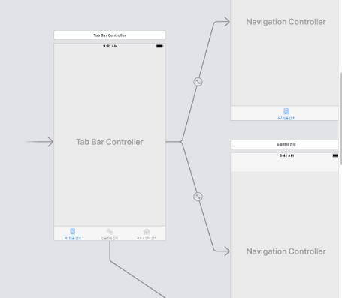
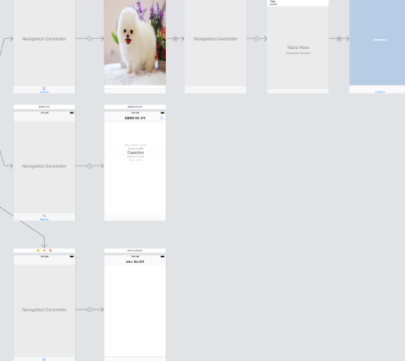
개발 현황
탭 바를 이용해 유기동물, 동물병원, 보호소 정보 검색 가능

Slide 5
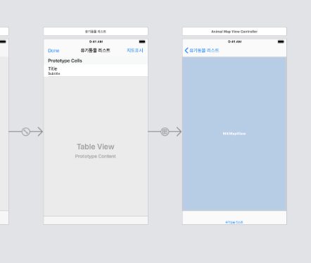
개발 현황
유기동물 검색
테이블 뷰로 리스트 출력
맵 킷을 이용해 유기동물의 발견 장소를 출력해줌

Slide 6
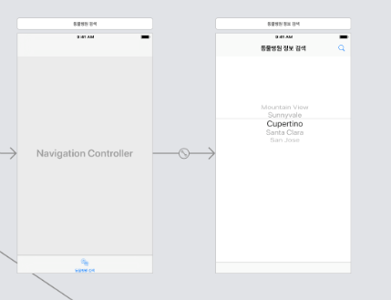
개발 현황
동물병원 정보 검색
피커 뷰를 활용해 지역별 검색
음성 인식 기능 추가 예정

Slide 7
시연

